Slide 1
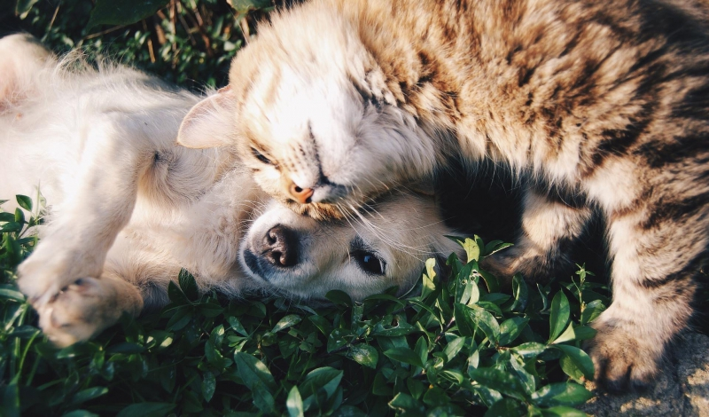
Het belang van dierenwelzijn in gemeenten
Brussel
© 2018 Ipsos.

Slide 2
01
Onderzoeksmethodologie
02
Belangrijkste resultaten
03
Algemene conclusies

Slide 3
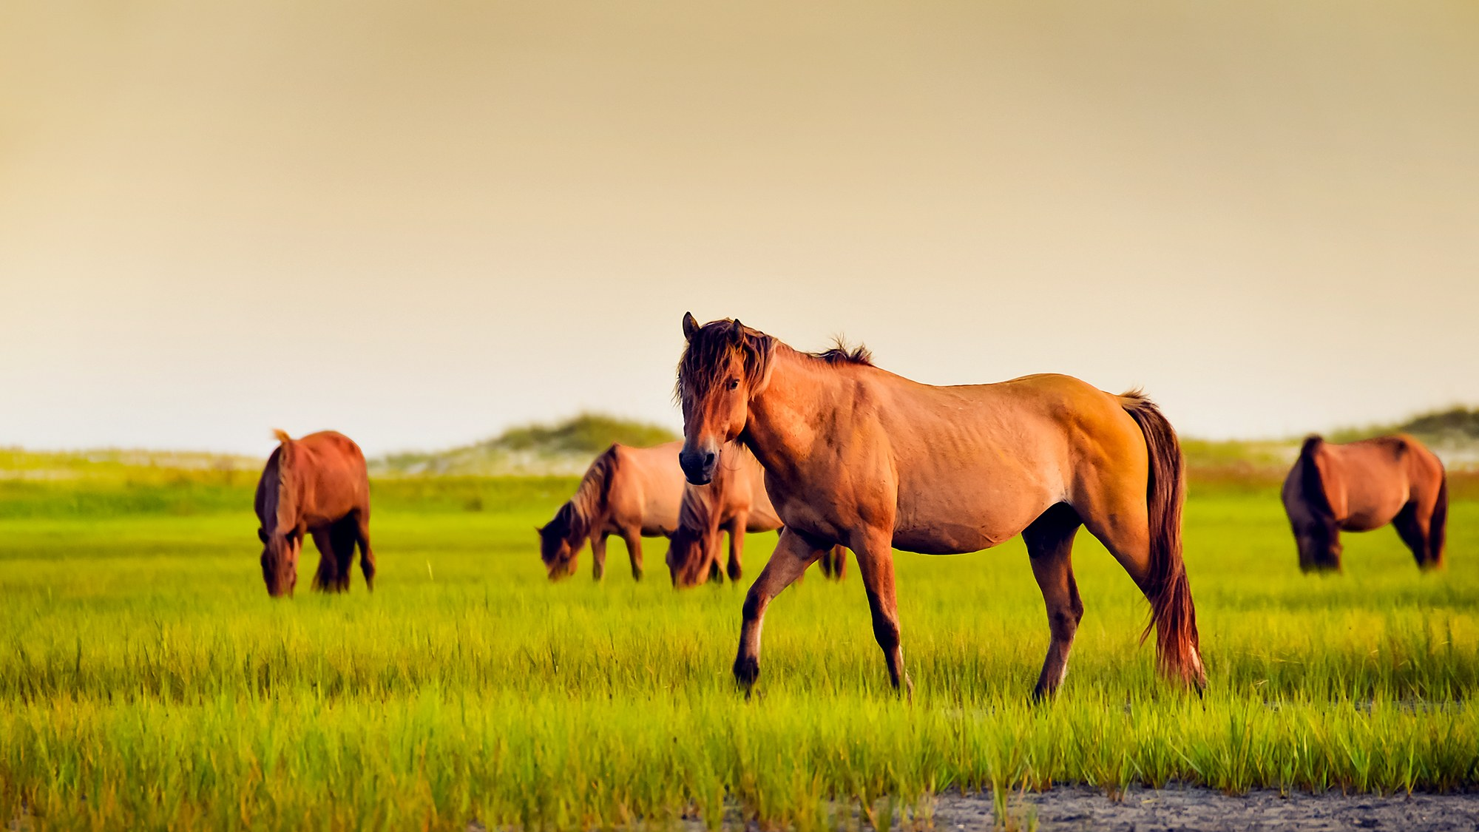
Onderzoeksmethodologie

Slide 4
Onderzoeksmethodologie
STEEKPROEF
BESCHRIJVING
Brusselaars
tussen
18 & 75 jaar
STEEKPROEF
GROOTTE
n=1000
QUOTA
Leeftijd
Geslacht
Regio
GEMIDDELDE
DUUR INTERVIEW
7
minuten
METHODE
DATAVERZAMELING
PERIODE
VELDWERK
VAN:
22/05/2018
TOT:
06/06/2018
ONLINE

Slide 5
Socio-demografisch profiel van de steekproef - Brussel
Representatieve steekproef voor Brussel.
GESLACHT
LEEFTIJD
SOCIALE KLASSE
GEZINSLEDEN
Gem. leeftijd:
41,8 jaar
50%
50%
Gem. aantal personen in gezin
2,5
TAAL
PROVINCIE
GEZINSTYPE
NL
Gehuwd / samenwonend MET kinderen die nog thuis wonen
Alleenstaande
Gehuwd / samenwonend ZONDER kinderen
Ik woon in bij mijn ouders / familie
Alleenstaande MET thuiswonende kinderen
Ander
FR
10%
90%
Kinderen
37%
Basis: Brussel (n=1000)
Vraag: SD1 Taal | SD2 Geslacht | SD3 Leeftijd | Provincie | Sociale klasse | SD5 Uit hoeveel personen bestaat uw gezin, uzelf inbegrepen? Kinderen op ‘kot’ die in het weekend naar huis komen tellen ook mee als thuiswonende kinderen. | SD6 Bent u …?
Relevante significante verschillen

Slide 6
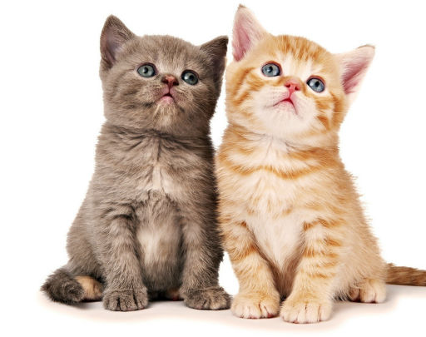
Belangrijkste resultaten

Slide 7
Overzicht speerpunten
Schepen
van dierenwelzijn
Dierenpolitie in stad/gemeente als aanspreekpunt omtrent i.v.m. dierenwelzijn
Aanwezigheid van dieren op kermissen
(Zwerf)katten
Overpopulatie van duiven
Voorlichting in school omtrent dierenwelzijn
Losloopzones voor
honden
Dieren toelaten in serviceflats, rusthuizen, …
Gezelschaps-dieren op markten
Vuurwerk

Slide 8
Overzicht speerpunten
In elke stad/gemeente moet op zijn minst één agent worden aangesteld die zich specialiseert in de wetgeving inzake dierenwelzijn. Deze persoon coördineert het politiebeleid terzake en wordt zo het aanspreekpunt voor inwoners die vragen of klachten hebben omtrent het dierenwelzijn.
Een overbevolking van zwerfkatten geeft aanleiding tot overlast, hygiëneproblemen en leed voor de dieren zelf. Een gemeente die dierenwelzijn hoog in het vaandel draagt, voert een diervriendelijk sterilisatiebeleid voor zwerfkatten en stimuleert de bevolking om hun huiskat te laten steriliseren, wat overigens wettelijk verplicht is.
Gemeenten zouden geen vergunningen mogen verlenen aan kermiskramen met pony’s, opdat deze dieren bespaard zouden blijven van een leven waarin ze continu rondjes moeten lopen. Het is goed dat er reeds een verbod bestaat op het weggeven van dieren bij wijze van beloning of prijs.
Een gemeente met oog voor dierenwelzijn moet een diervriendelijk beheer van de duivenpopulatie uitwerken en kiezen voor het plaatsen van een goed beheerde, contraceptieve duiventil en/of opteren voor contraceptieve granen. Hierbij worden de eieren weggenomen om overpopulatie tegen te gaan.
Schepen
van dierenwelzijn houdt in dat het dierenwelzijn moet worden opgenomen in de bevoegdheden van een schepen.
Het afsteken van vuurwerk zorgt voor luide knallen, wat voor stress en angst zorgt bij dieren. Gemeenten zouden daarom moeten opteren voor geluidsarm vuurwerk of particulieren verplichten enkel nog geluidsarm vuurwerk te gebruiken.
Gemeenten zouden het houden van gezelschapsdieren moeten toelaten in woningen van het OCMW, serviceflats, rusthuizen, … zodat een ouder persoon zich niet zou moeten ontdoen van zijn of haar hond of kat.
Om impulsaankopen te vermijden zouden lokale autoriteiten het verkopen van gezelschapsdieren (o.a. konijnen, hamsters, …) moeten verbieden op markten, net zoals dat al verboden is voor honden en katten.
Educatieve projecten in scholen zouden ervoor moeten zorgen dat jongeren kennis over dieren als levende wezens met gevoelens verwerven om hun empathie en respect voor dieren te stimuleren.
Steden zouden ruimtes moeten voorzien waar honden vrij en veilig kunnen rondlopen zodat dit zorgt voor een meerwaarde voor de dieren en de baasjes.

Slide 9
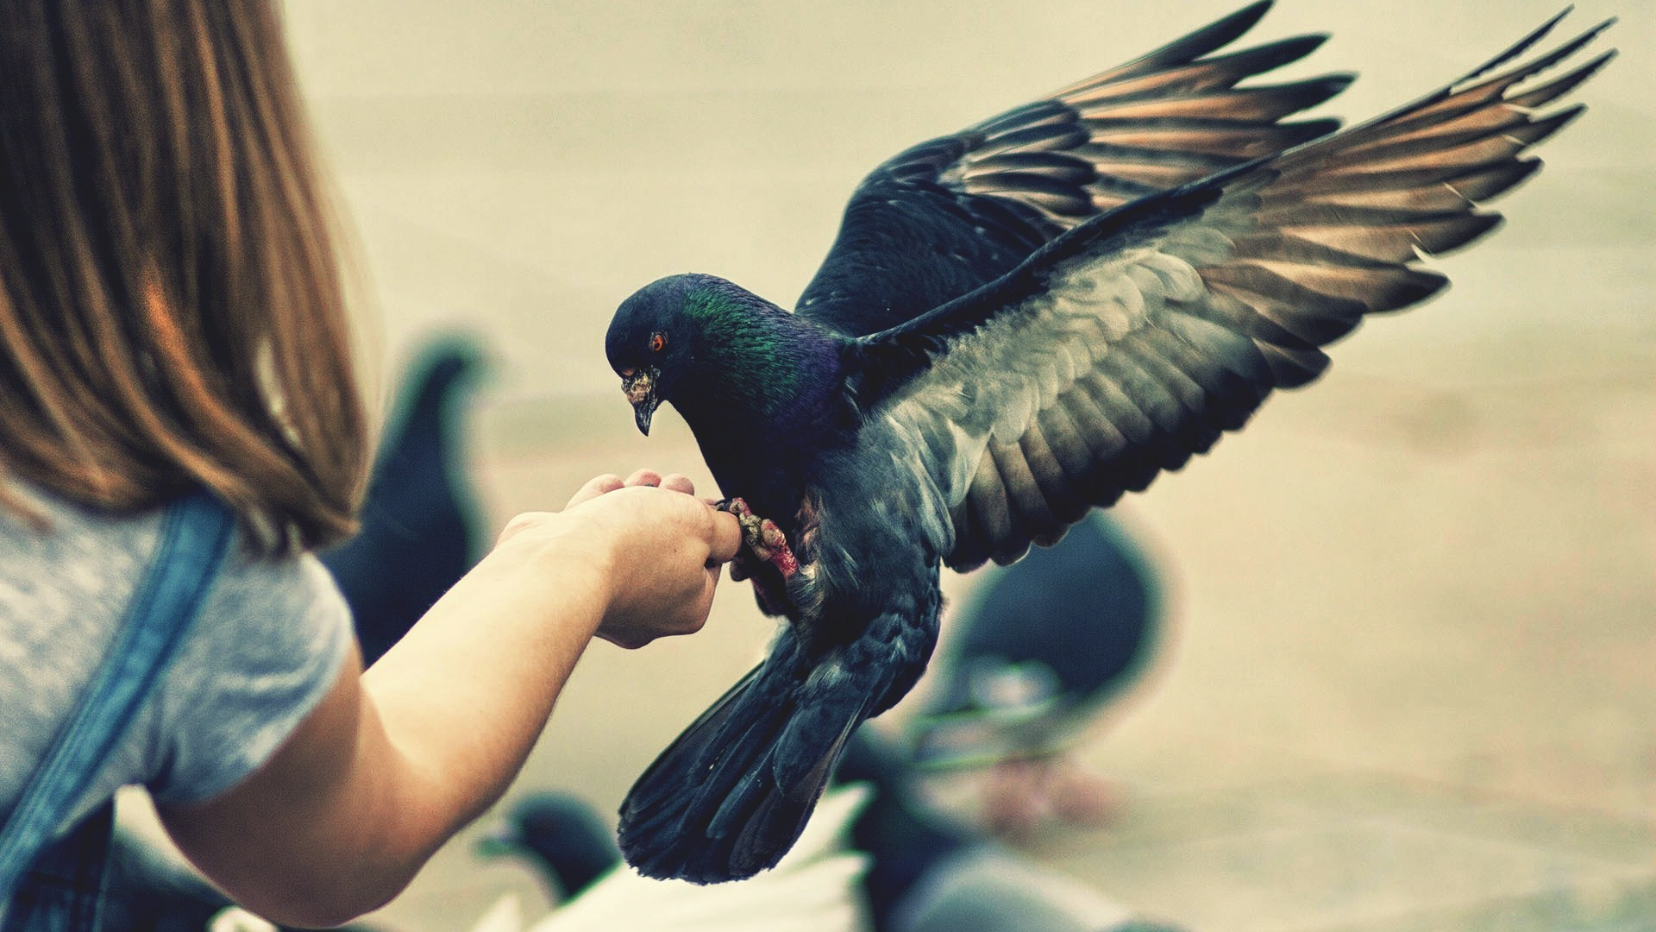
I. Geef aan in welke mate dierenwelzijn in uw gemeente of stad belangrijk is voor u.

Slide 10
Belang van dierenwelzijn – Volgens geslacht & leeftijd
89% van de Brusselaars vindt dierenwelzijn belangrijk in hun gemeente of stad.
Brussel | Man | Vrouw | 18-34 jaar | 35-54 jaar | 55 jaar en ouder
(n=1000) | (n=474) | (n=526) | (n=293) | (n=349) | (n=359)
Basis: Brussel (n=1000)
Vraag: Q1. Geef aan in welke mate dierenwelzijn in uw gemeente of stad belangrijk is voor u.
Relevante significante verschillen
Extreem belangrijk – Heel belangrijk – Belangrijk
Eerder onbelangrijk – Zeer onbelangrijk

Slide 11
Belang van dierenwelzijn – Volgens partijvoorkeur
Over alle partijen heen – naargelang partijvoorkeur – zijn er hele hoge scores voor de belangrijkheid van dierenwelzijn. Voor de meeste partijen vindt 9 op 10 dierenwelzijn belangrijk.
Brussel | MR | DéFI | ECOLO | PS | N-VA | PTB | Groen
(n=1000) | (n=175) | (n=121) | (n=117) | (n=100) | (n=47) | (n=46) | (n=34)
Basis: Brussel (n=1000)
Vraag: Q1. Geef aan in welke mate dierenwelzijn in uw gemeente of stad belangrijk is voor u.
Relevante significante verschillen
Extreem belangrijk – Heel belangrijk - Belangrijk
Note: enkel politieke partijen n>30
Eerder onbelangrijk – Zeer onbelangrijk

Slide 12
II. Geef aan in welke mate onderstaande speerpunten belangrijk zijn om in te voeren in uw gemeente of stad.

Slide 13
Belang invoeren van speerpunten
Alle speerpunten zijn belangrijk om in te voeren in steden en gemeenten. 65% vindt een schepen van dierenwelzijn en geluidsarm vuurwerk belangrijk, de andere speerpunten zijn nog belangrijker.
Belangrijk
Basis: Brussel (n=1000)
Vraag: Q3. Geef aan in welke mate onderstaande speerpunten belangrijk zijn om in te voeren in uw gemeente of stad.
Relevante significante verschillen

Slide 14
Belang invoeren van speerpunten (1/2) – Volgens geslacht & leeftijd
Vrouwen hechten meer belang aan het invoeren van een diervriendelijk sterilisatiebeleid voor katten.
Brussel | Man | Vrouw | 18-34 jaar | 35-54 jaar | 55 jaar en ouder
(n=1000) | (n=474) | (n=526) | (n=293) | (n=349) | (n=359)
Voorlichting in school omtrent dierenwelzijn
Dieren toelaten in serviceflats, rusthuizen, …
Overpopulatie van duiven
(Zwerf)katten
Aanwezigheid van dieren op kermissen
Belangrijk
Basis: Brussel (n=1000)
Vraag: Q3. Geef aan in welke mate onderstaande speerpunten belangrijk zijn om in te voeren in uw gemeente of stad.
Relevante significante verschillen

Slide 15
Belang invoeren van speerpunten (2/2) – Volgens geslacht & leeftijd
Vrouwen hechten (nog) meer belang aan een verbod op het verkopen van gezelschapsdieren op markten en de dierenpolitie.
Brussel | Man | Vrouw | 18-34 jaar | 35-54 jaar | 55 jaar en ouder
(n=1000) | (n=474) | (n=526) | (n=293) | (n=349) | (n=359)
Gezelschapsdieren op markten
Dierenpolitie
Losloopzones voor honden
Vuurwerk
Schepen van dierenwelzijn
Belangrijk
Basis: Brussel (n=1000)
Vraag: Q3. Geef aan in welke mate onderstaande speerpunten belangrijk zijn om in te voeren in uw gemeente of stad.
Relevante significante verschillen

Slide 16
Belang van speerpunten (1/2) – Volgens partijvoorkeur
Over alle partijen heen – naargelang partijvoorkeur – zijn er hele hoge scores voor de belangrijkheid van de verschillende speerpunten.
Brussel | MR | DéFI | ECOLO | PS | N-VA | PTB | Groen
(n=1000) | (n=175) | (n=121) | (n=117) | (n=100) | (n=47) | (n=46) | (n=34)
Voorlichting in school omtrent dierenwelzijn
Dieren toelaten in serviceflats, rusthuizen, …
Overpopulatie van duiven
(Zwerf)katten
Aanwezigheid van dieren op kermissen
Belangrijk
Basis: Brussel (n=1000)
Vraag: Q3. Geef aan in welke mate onderstaande speerpunten belangrijk zijn om in te voeren in uw gemeente of stad.
Relevante significante verschillen
Note: enkel politieke partijen n>30

Slide 17
Belang van speerpunten (2/2) – Volgens partijvoorkeur
Over alle partijen heen – naargelang partijvoorkeur – zijn er hele hoge scores voor de belangrijkheid van de verschillende speerpunten.
Brussel | MR | DéFI | ECOLO | PS | N-VA | PTB | Groen
(n=1000) | (n=175) | (n=121) | (n=117) | (n=100) | (n=47) | (n=46) | (n=34)
Gezelschapsdieren op markten
Dierenpolitie
Losloopzones voor honden
Vuurwerk
Schepen van dierenwelzijn
Belangrijk
Basis: Brussel (n=1000)
Vraag: Q3. Geef aan in welke mate onderstaande speerpunten belangrijk zijn om in te voeren in uw gemeente of stad.
Relevante significante verschillen
Note: enkel politieke partijen n>30

Slide 18
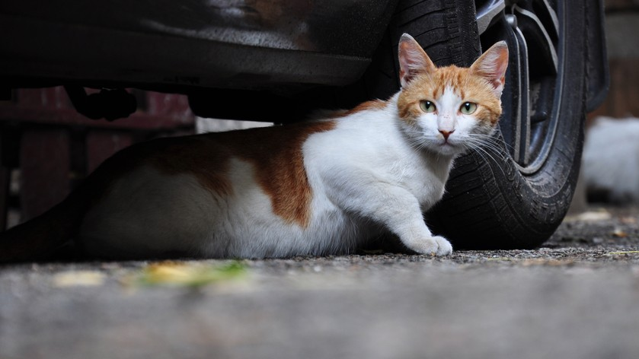
III. Rangschik onderstaande speerpunten in de mate van belangrijkheid, waarbij 1=meest belangrijkste speerpunt en 10=minst belangrijkste speerpunt is volgens u.

Slide 19
Rangschikking speerpunten volgens belangrijkheid
De 5 belangrijkste speerpunten voor Brusselaars zijn de voorlichting in scholen, het toelaten van dieren in serviceflats/rusthuizen, het beleid omtrent (zwerf)katten, overpopulatie van duiven & de dierenpopulatie.
Voorlichting in school omtrent dierenwelzijn
Dieren toelaten in serviceflats, rusthuizen,…
(Zwerf)katten
Overpopulatie van duiven
Dierenpolitie
Aanwezigheid van dieren op kermissen
Schepen van dierenwelzijn
Losloopzones voor honden
Gezelschapsdieren op markten
Vuurwerk
Belangrijk
Basis: Brussel (n=1000)
Vraag: Q4. Rangschik onderstaande speerpunten in de mate van belangrijkheid, waarbij 1=meest belangrijkste speerpunt en 10=minst belangrijkste speerpunt is volgens u.
Relevante significante verschillen

Slide 20
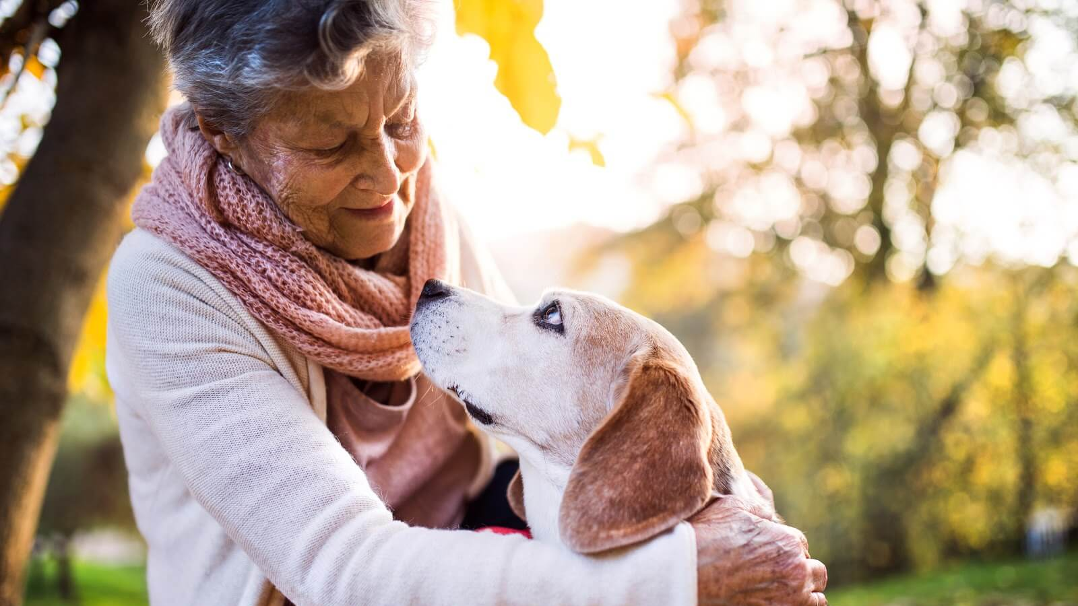
Algemene conclusies

Slide 21
Conclusie: 89% van de Brusselaars vindt dierenwelzijn in zijn/haar stad of gemeente belangrijk.
Brusselaars vinden dierenwelzijn in hun stad of gemeente belangrijk.
1
89% van de Brusselaars vindt dierenwelzijn belangrijk in hun gemeente of stad.
Dierenwelzijn in gemeenten of steden is belangrijk over alle politieke partijen heen.
2
Over alle politieke partijen heen zijn er hele hoge scores voor de belangrijkheid van de verschillende speerpunten.
Alle speerpunten zijn belangrijk.
3
Alle speerpunten zijn belangrijk om in te voeren in steden en gemeenten. Voorlichting in scholen omtrent dierenwelzijn is belangrijk voor 90% van de Brusselaars, een schepen van dierenwelzijn is belangrijk voor 65% van de Brusselaars.

Slide 22
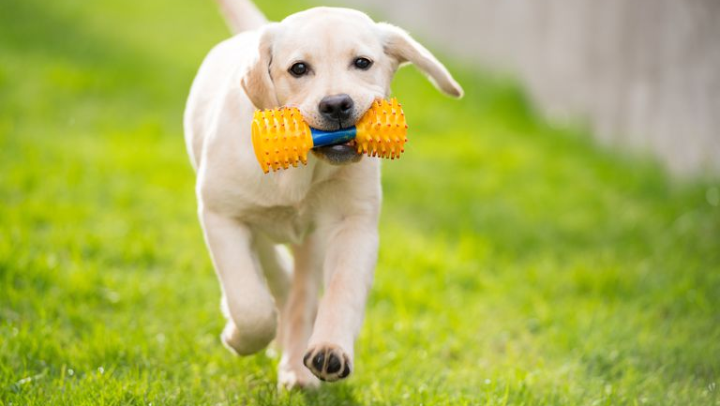
For more information:
Dries Verhaeghe
Research Director
Tel: +32 9 216 22 56 Mail: Dries.Verhaeghe@ipsos.com
Lennart Spittael
Research Consultant
Tel: +32 9 216 22 13 Mail: Lennart.Spittael@ipsos.com
Stefanie Vanhoele
Research Executive
Tel: +32 9 216 22 92 Mail: Stefanie.Vanhoele@ipsos.com

Slide 23
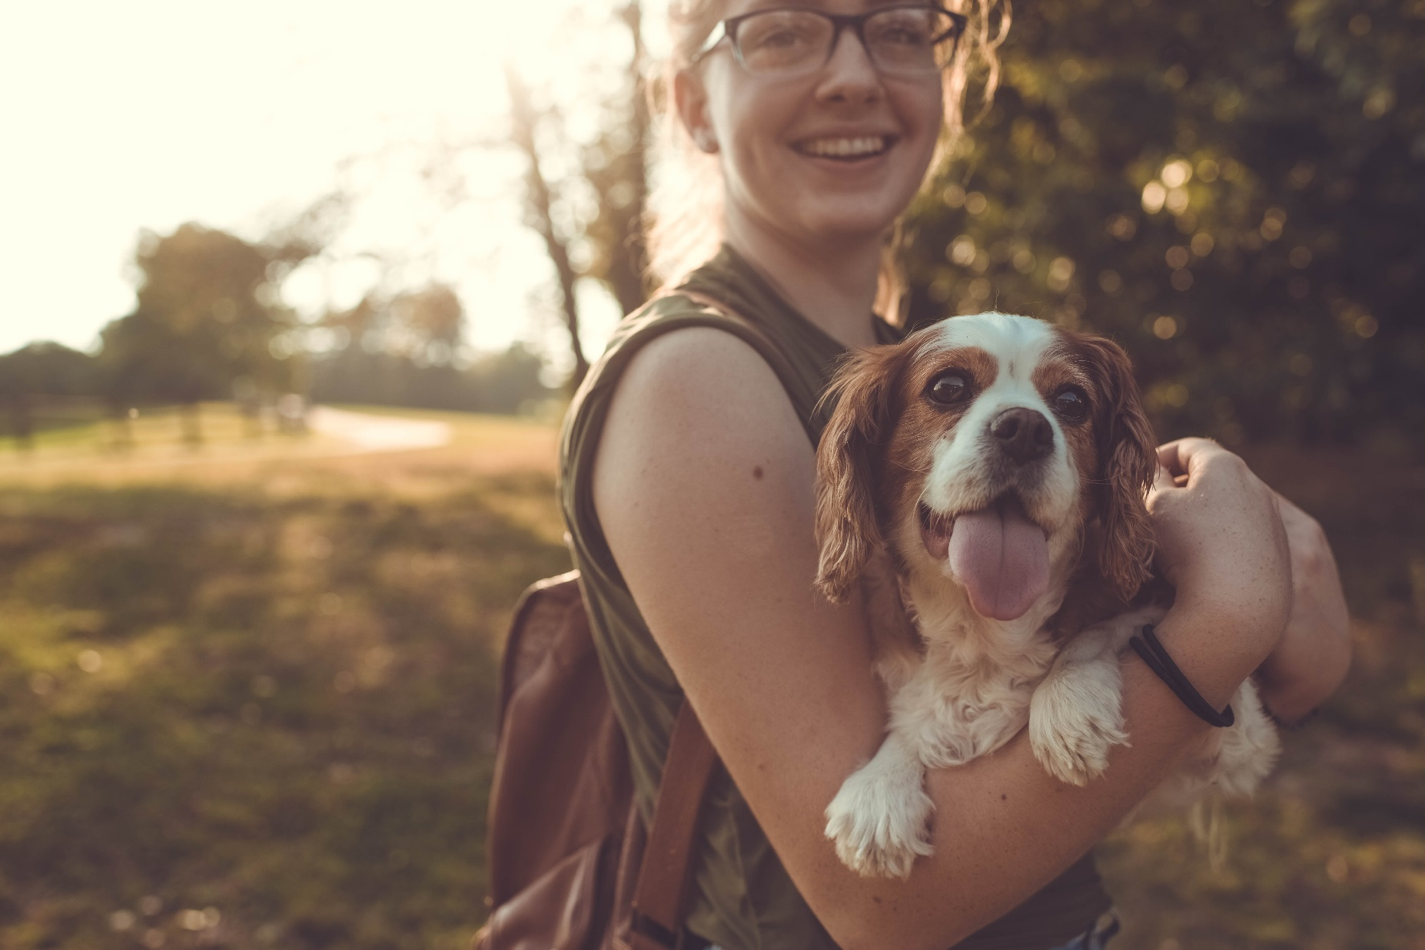
ABOUT IPSOS
Ipsos ranks third in the global research industry. With a strong presence in 87 countries, Ipsos employs more than 16,000 people and has the ability to conduct research programs in more than 100 countries. Founded in France in 1975, Ipsos is controlled and managed by research professionals. They have built a solid Group around a multi-specialist positioning – Media and advertising research; Marketing research; Client and employee relationship management; Opinion & social research; Mobile, Online, Offline data collection and delivery. Ipsos has been listed on the Paris Stock Exchange since 1999.
GAME CHANGERS
“Game Changers” is the Ipsos signature.
At Ipsos we are passionately curious about people, markets, brands and society.
We make our changing world easier and faster to navigate and inspire clients to make smarter decisions.
We deliver with security, speed, simplicity and substance. We are Game Changers.
Ipsos is listed on Eurolist - NYSE-Euronext. The company is part of the SBF 120 and the Mid-60 index and is eligible for the Deferred Settlement Service (SRD).
ISIN code FR0000073298, Reuters ISOS.PA, Bloomberg IPS:FP www.ipsos.com

